Slide 1
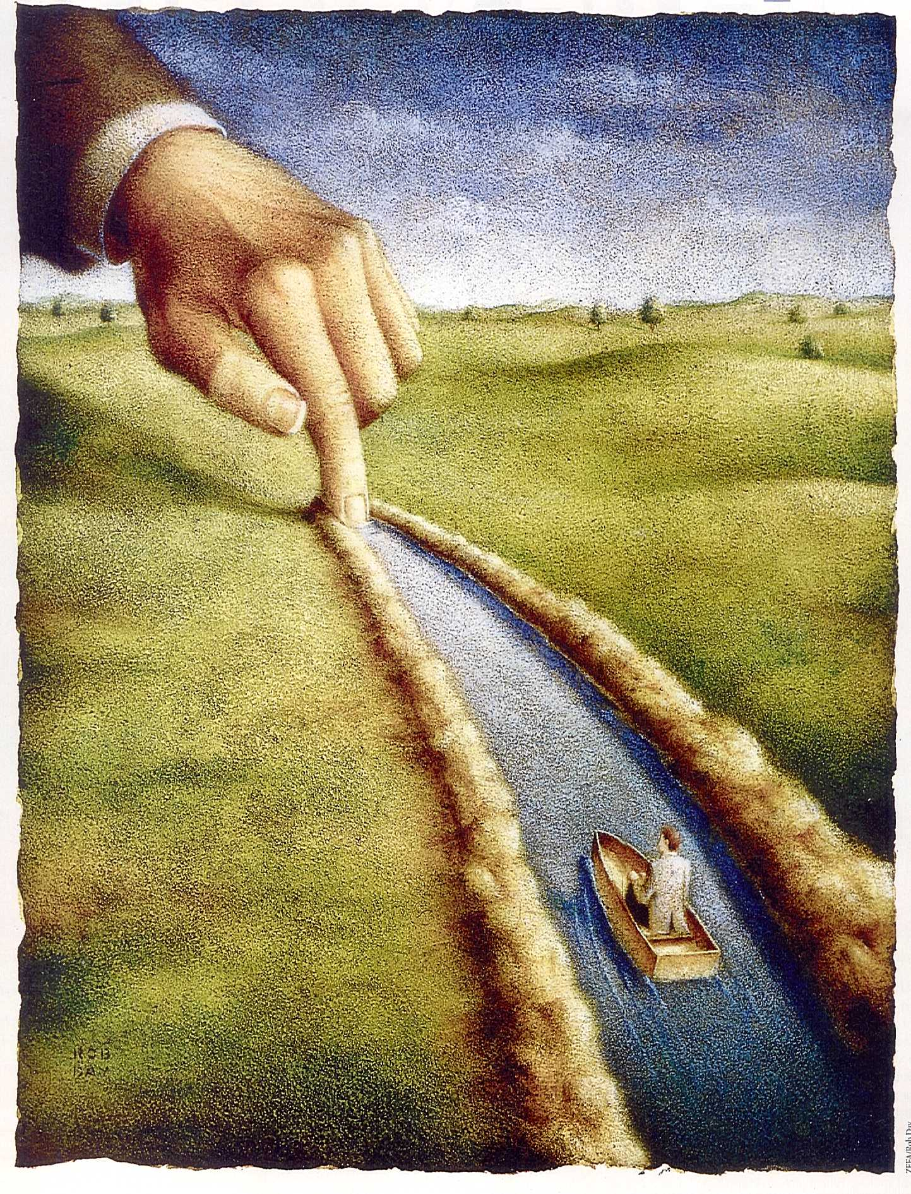
Setze Deine Berufung frei
Epheser 2,10 In Jesus Christus sind wir Gottes Meisterstück. Er hat uns geschaffen, dass wir tun, was wirklich gut ist, gute Werke, die er für uns vorbereitet hat, dass wir damit unser Leben gestalten.
Der ewige, allmächtige und allwissende Gott hat dich mit eigener Hand erschaffen. Noch ehe du geboren wurdest, hatte er schon einen Traum für dein Leben! Doch manchmal ist es schwierig zu wissen, worin dieser Traum besteht und wie man ihn erfüllt.
Nutze die Chance, einen völlig anderen Blick auf dein Leben zu werfen. Es geht darum, deine eigene Berufung zu finden, sie zu benennen und zu verwirklichen. Begib dich auf eine Reise zu der Bestimmung, die Gott für dich vorgesehen hat. Dabei geht es vor allem um deine Persönlichkeit, deine Fähigkeiten und Gaben, sowie deine Erfahrungen aus der Vergangenheit.

Slide 2
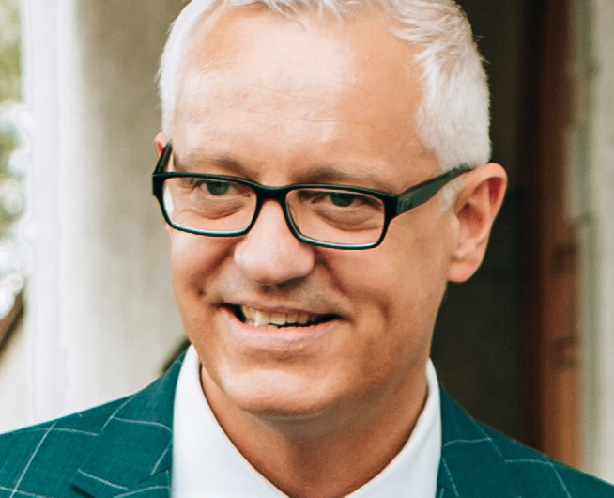
Der 8teilige Kurs umfasst die folgenden Themen:
Die Vision Gottes für diese Welt verstehen
Die eigene Berufung finden
Den Persönlichkeitsstil erkennen
Die Geistesgaben entdecken
Auf Gottes Stimme hören
Die Lebensphasen beachten
Ein Mission Statement schreiben
Kosten: Der Kurs kostet CHF 160 pro Person (Ehepaare CHF 240)
Der Referent: Christian Allenspach ist verheiratet und hat drei erwachsene Kinder. Er studierte am Theologischen Seminar St. Chrischona (Bachelor) und hat einen Abschluss als Master of Arts vom Theologischen Seminar Bienenberg und dem Theologisch Diakonischen Seminar Aarau. Seit 2003 dient er als Lehrer in der Buchwiesengemeinde ETG Erlen und entwickelt Schulungs- und Kursprogramme für die Gemeindepraxis.
Kontakt: Christian Allenspach Bildungsreferent ¦ Buchwiesenstrasse 3 ¦ 8586 Erlen +41 79 793 58 47 ¦ callenspach@bluewin.ch ¦ www.zurüstung.ch Bekenntnisgrundlage ist die „Glaubensbasis der Europäischen Evangelischen Allianz“.

